Slide 1
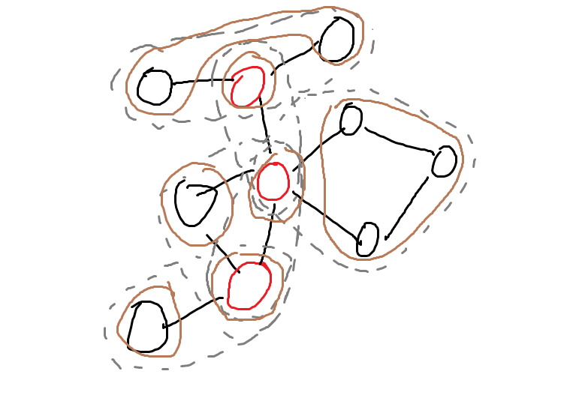
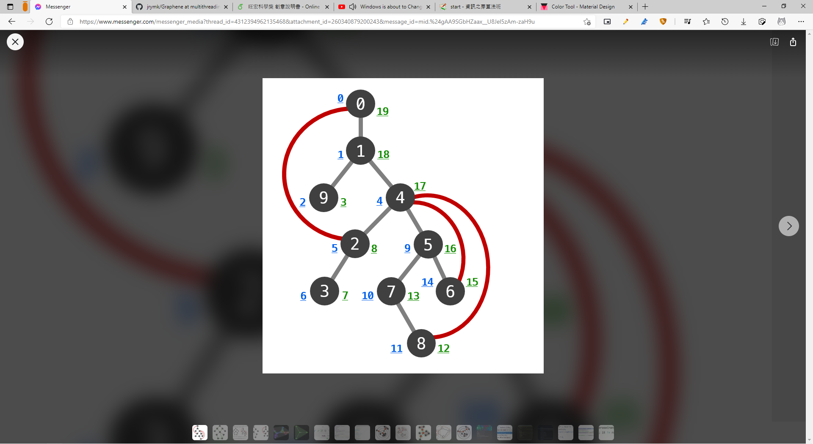

Slide 2
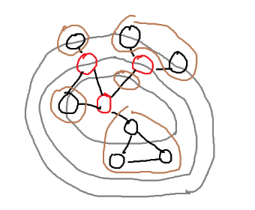

Slide 3
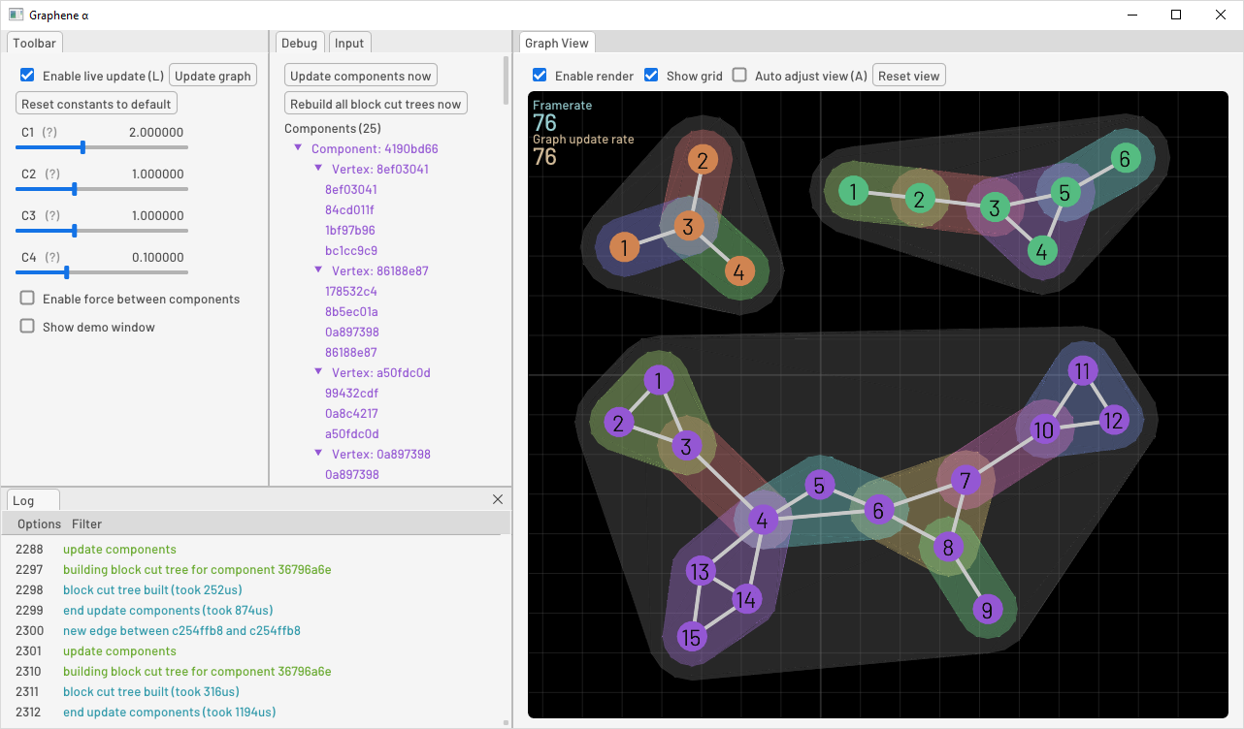
偵錯
工具列
將圖的結構以樹狀
圖表示，亦可顯示
一些偵錯的資訊。
提供使用者調整、
控制參數的功能。
執行日誌
顯示程式運行過程的輸出，
印出發生的錯誤或執行的操作等。
檢視視窗
渲染圖、接受使用者的互動。

